Slide 1
Особливості процесів регенерації організму людини
БІОЛОГІЯ 10 КЛАС

Slide 2
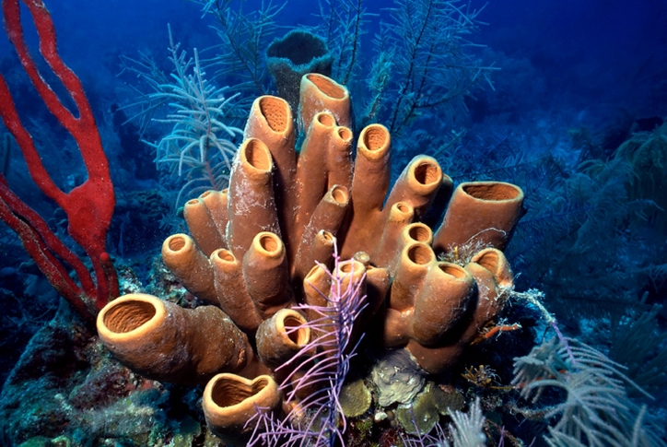
Протерті крізь сито окремі клітини губок здатні у воді збиратися в скупчення утворювати повноцінні особини. Яка властивість живого є основою цієї здатності?

Slide 3
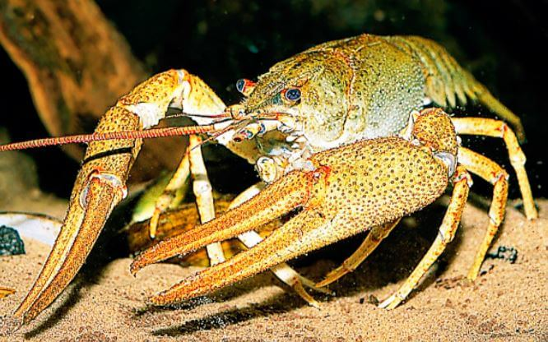
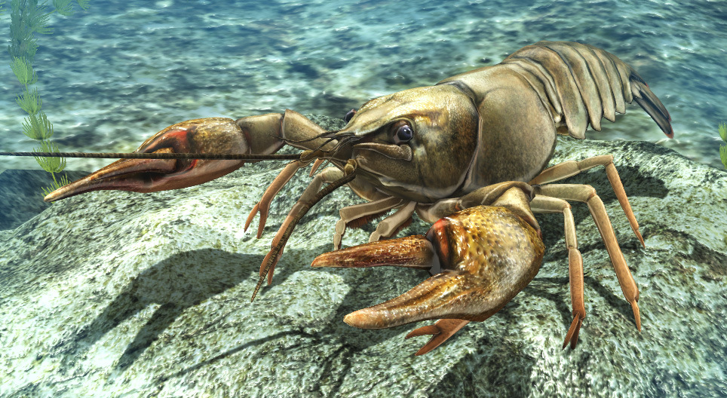
РЕГЕНЕРАЦІЯ – це процеси відновлення організмом утрачених або пошкоджених частин, а також відтворення цілісного організму з певної його частини

Slide 4
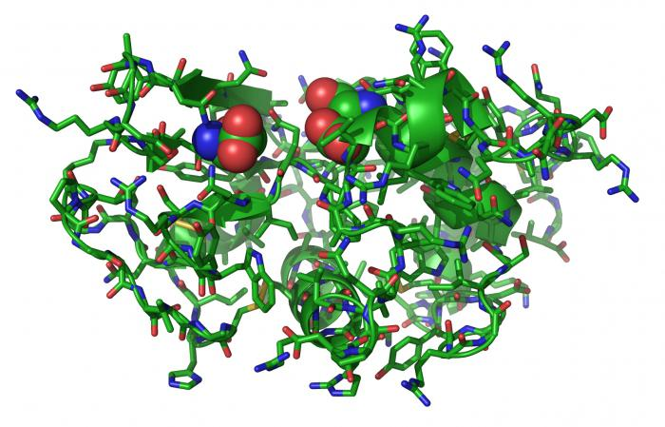
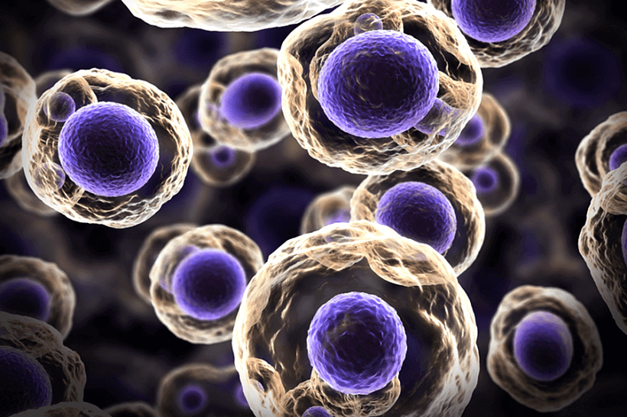
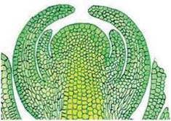
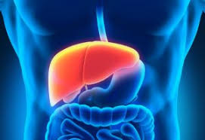
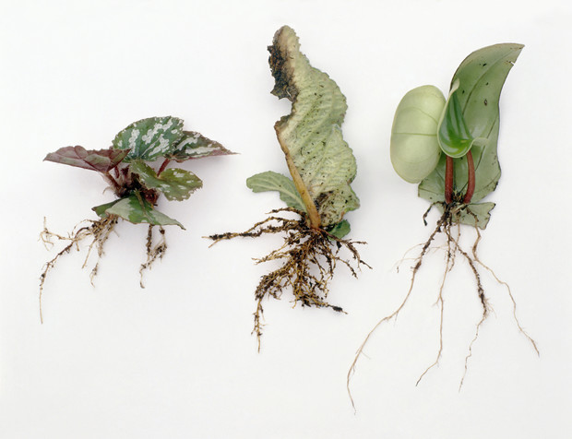
Регенерація є загальнобіологічним явищем і відбувається на усіх рівнях організації живих істот в усіх організмів

Slide 5
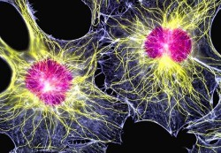
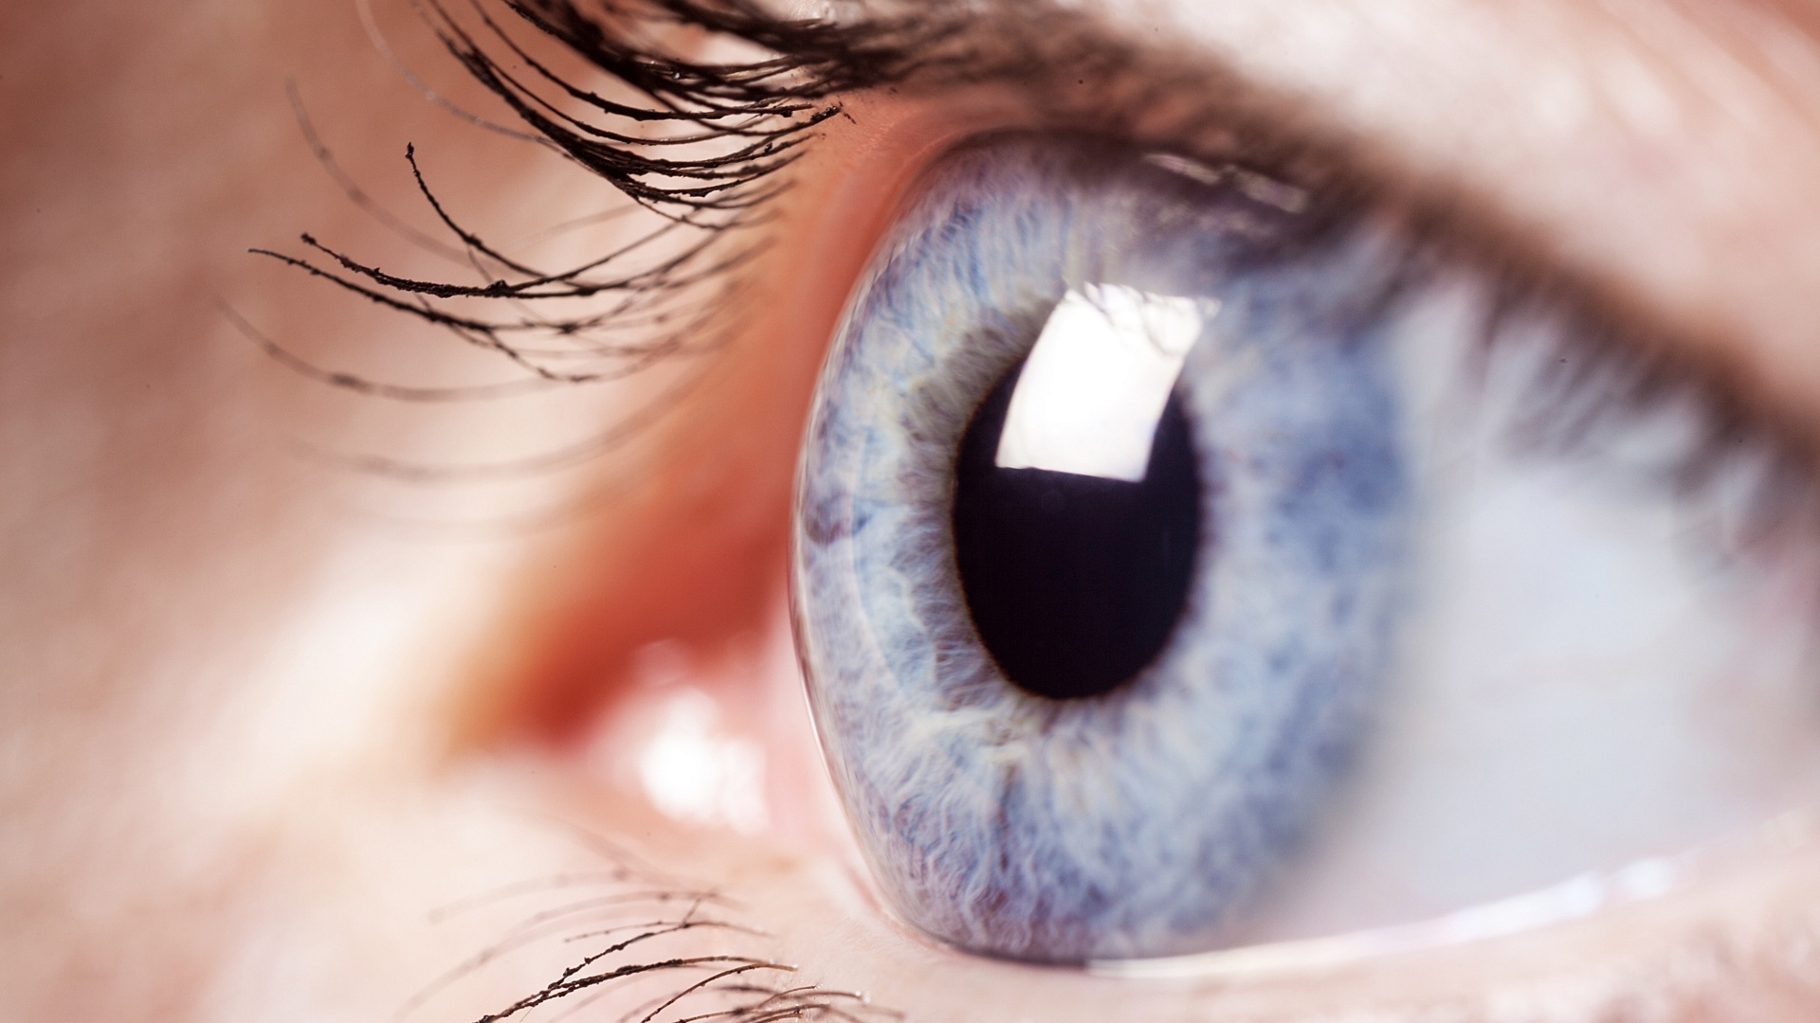
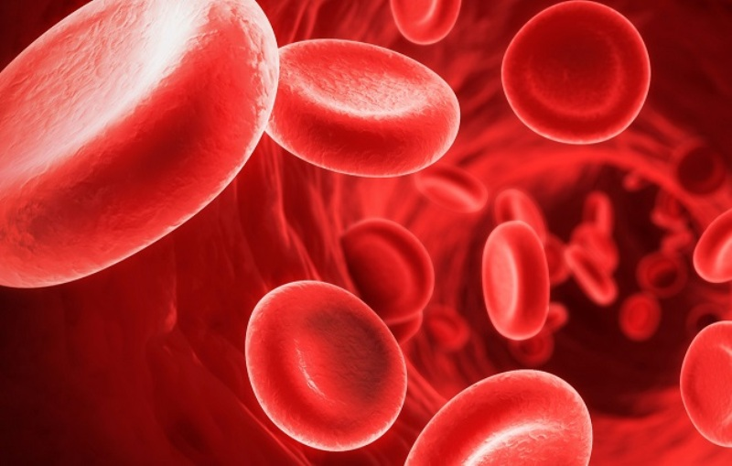
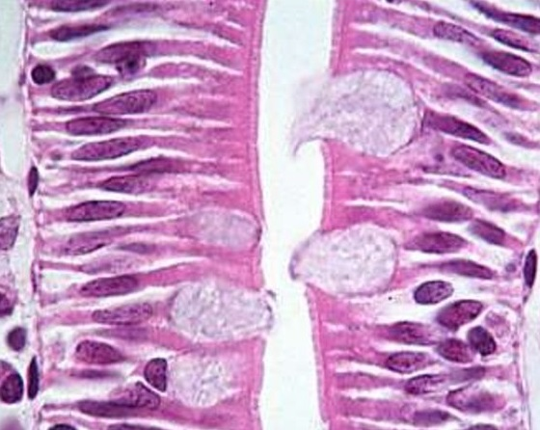
ВИДИ РЕГЕНЕРАЦІЇ:ФІЗІОЛОГІЧНА– це процес відновлення функціонуючих структур організму (органел, клітин, тканин, органів)

Slide 6
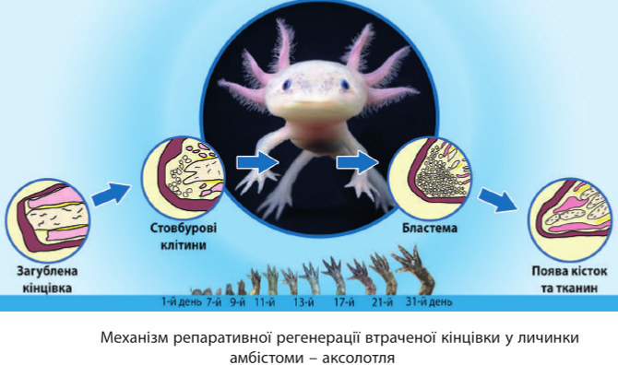
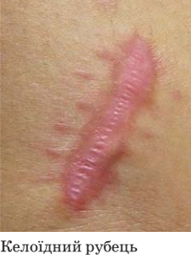
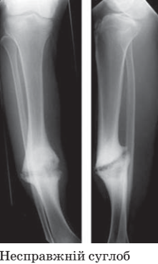
ВИДИ РЕГЕНЕРАЦІЇ:РЕПАРАТИВНА процес відновлення пошкоджених структур організму (органел, клітин, тканин, органів)
ПОВНА РЕПАРАТИВНА
ПАТОЛОГІЧНА РЕПАРАТИВНА

Slide 7
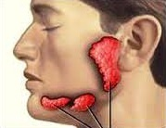
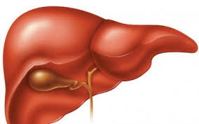
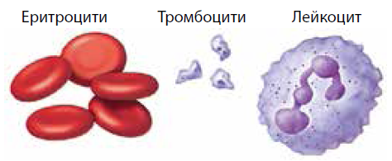
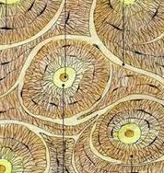
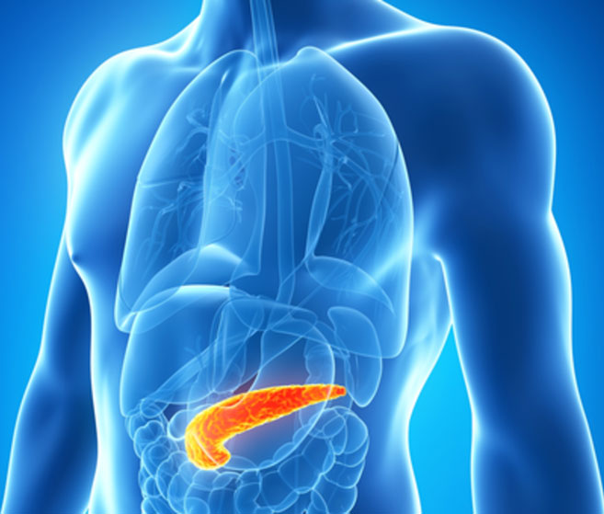
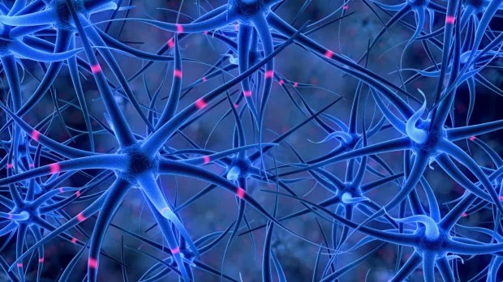
Особливості процесів регенерації в організмі людини

Slide 8

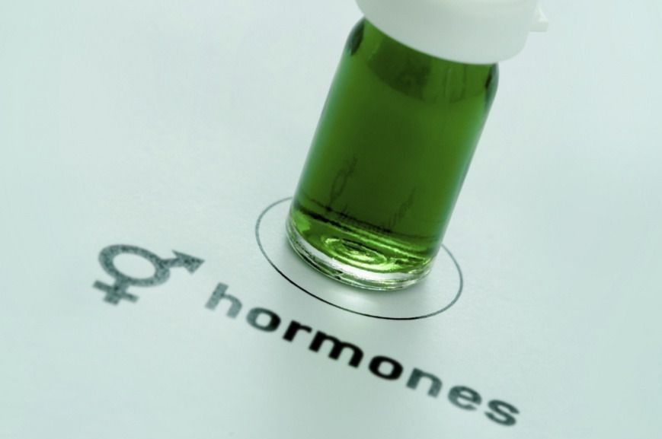
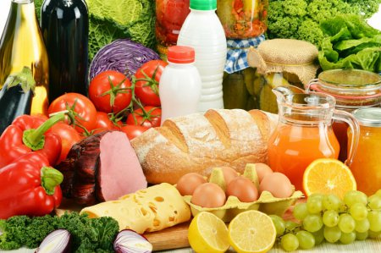
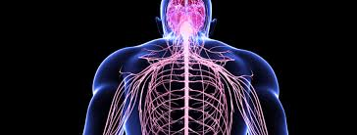
Чинники, які впливають на процеси регенерації в організмі людини
1) ВІК
2)ХАРЧУВАННЯ Й ОБМІН
3)ГОРМОНАЛЬНИЙ ФОН
4)КРОВОТВОРЕННЯ Й КРОВООБІГ
5)СТАН ЦНС

Slide 9
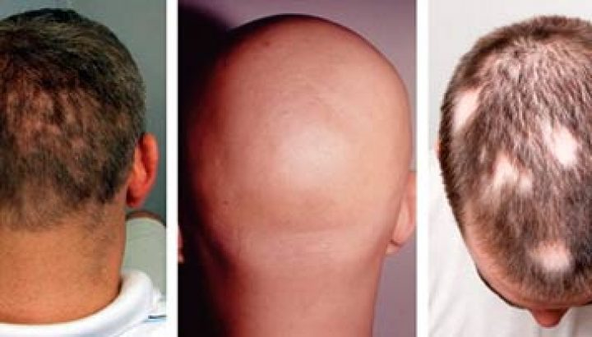
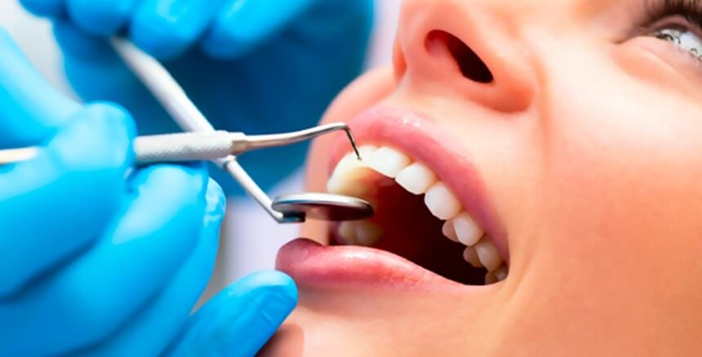
можливості застосування регенерації для лікування людини вивчає регенеративна медицина

Slide 10
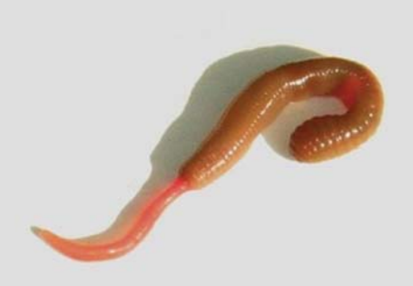
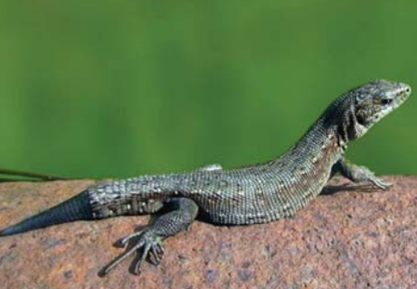
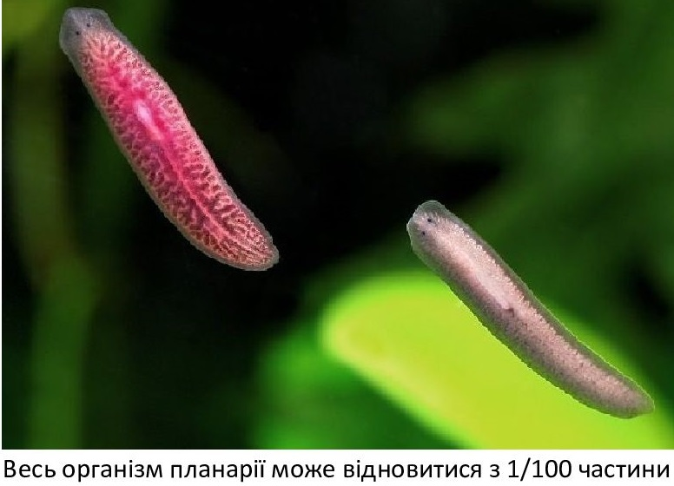
ОСОБЛИВОСТІ РЕГЕНЕРАЦІЇ ТВАРИН

Slide 11
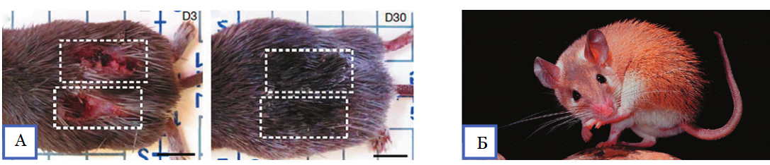
АФРИКАНСЬКА ГОЛЧАСТА МИША ЗДАТНА ВІДРОСТИТИ ШМАТКИ ШКІРИ РАЗОМ ІЗ ШЕРСТЮ, ПРИ ЦЬОМУ НА МІСЦІ РАНИ НЕ ЗАЛИШАЄТЬСЯ НАВІТЬ ШРАМІВ І РУБЦІВ!

Slide 12
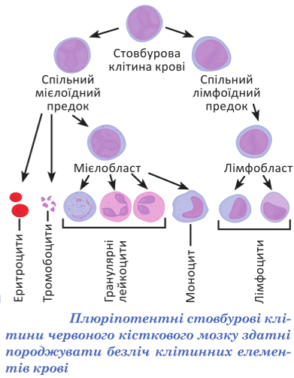
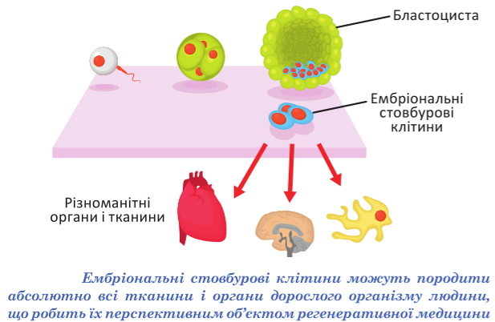
чим складніше побудований організм, тим меншу частину тіла він може регенерувати

Slide 13
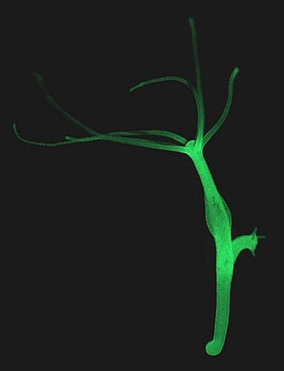
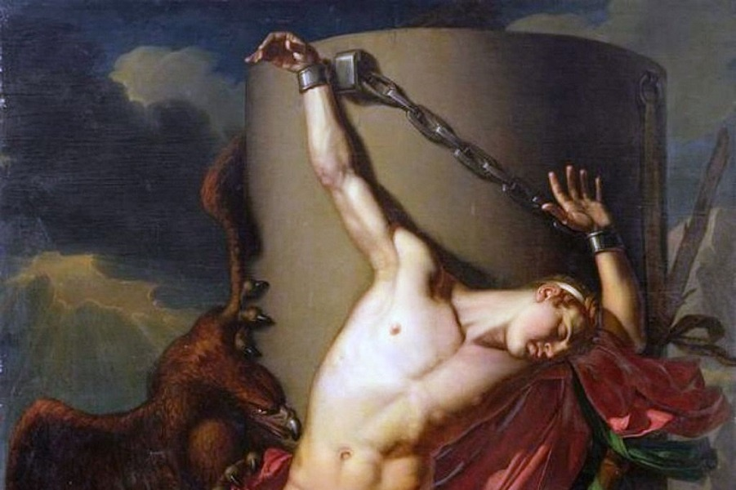
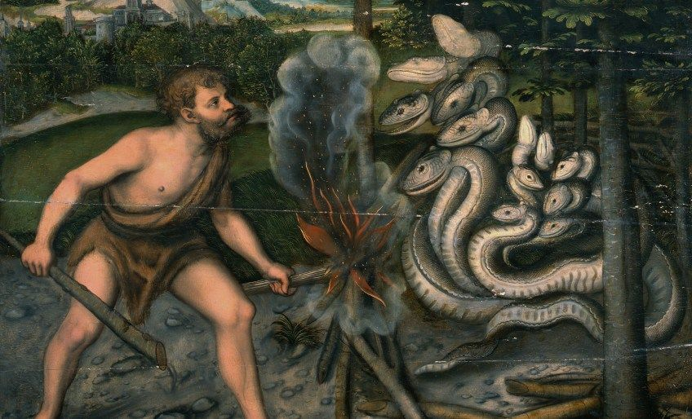
Явище регенерації відоме людям з глибокої давнини і відображено в багатьох міфах або казках. Натяк на відновлення органу є, наприклад, у грецькому міфі про Прометея. Коли він був прикутий до скелі за викрадення вогню, щоденно орел виїдав печінку, і щоденно вона відновлювалася. Підтвердженням тому є й один із подвигів Геракла – поєдинок з лернейською гідрою. А якими є особливості регенерації в організмі людини порівняно з гідрою прісноводною?

Slide 14
ДОМАШНЄ ЗАВДАННЯ
ВИВЧИТИ ПАРАГРАФ 44
ВІДПОВІСТИ ПИСЬМОВО НА ПИТАННЯ :
1) Явище регенерації відоме людям з глибокої давнини і відображено в багатьох міфах або казках. Натяк на відновлення органу є, наприклад, у грецькому міфі про Прометея. Коли він був прикутий до скелі за викрадення вогню, щоденно орел виїдав печінку, і щоденно вона відновлювалася. Підтвердженням тому є й один із подвигів Геракла – поєдинок з лернейською гідрою. А якими є особливості регенерації в організмі людини порівняно з гідрою прісноводною?
2)Чому татуювання нанести відносно легко, а видалити складно?

